Slide 1
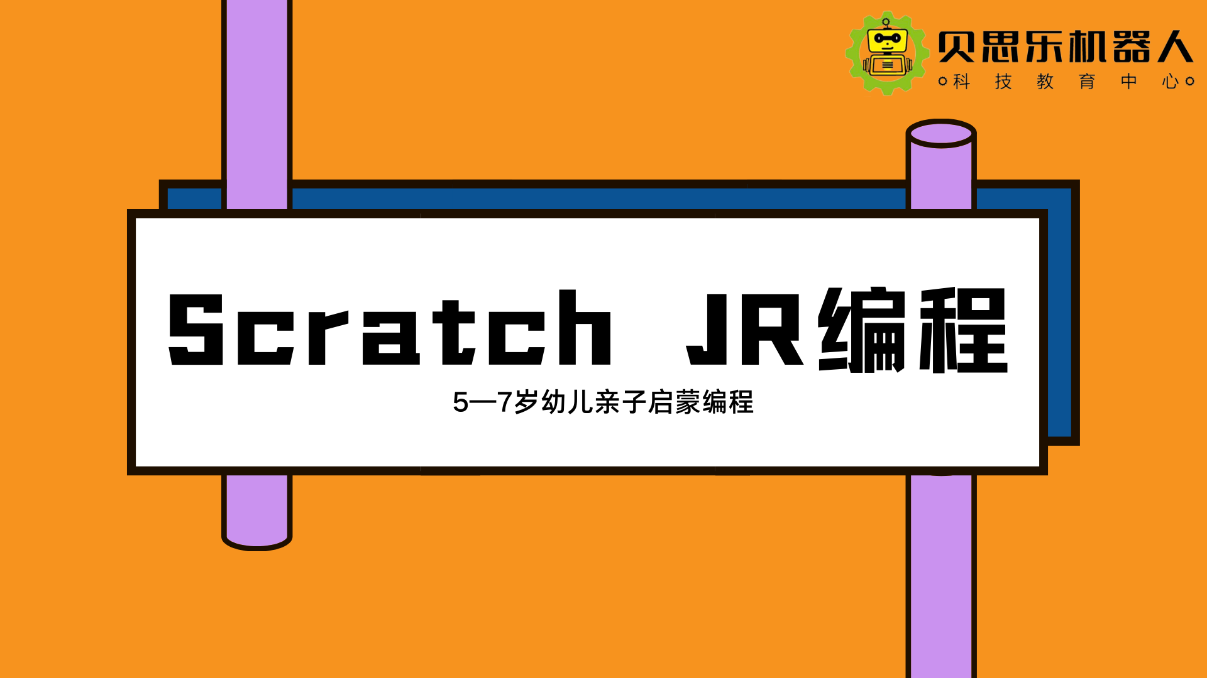
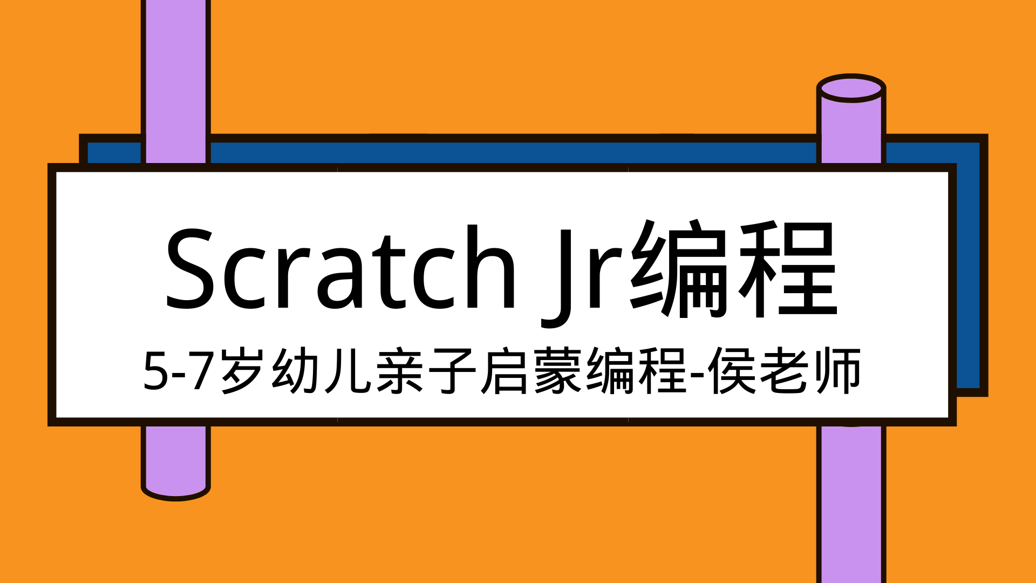

Slide 2
Scratch JR编程
第20节 打地鼠

Slide 3
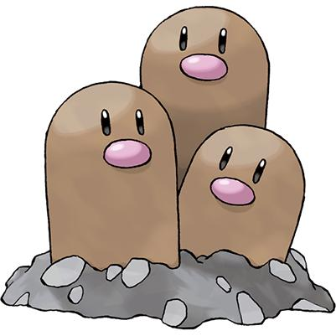
打地鼠
学习目标
任务讨论
编程逻辑
扩展延伸

Slide 4
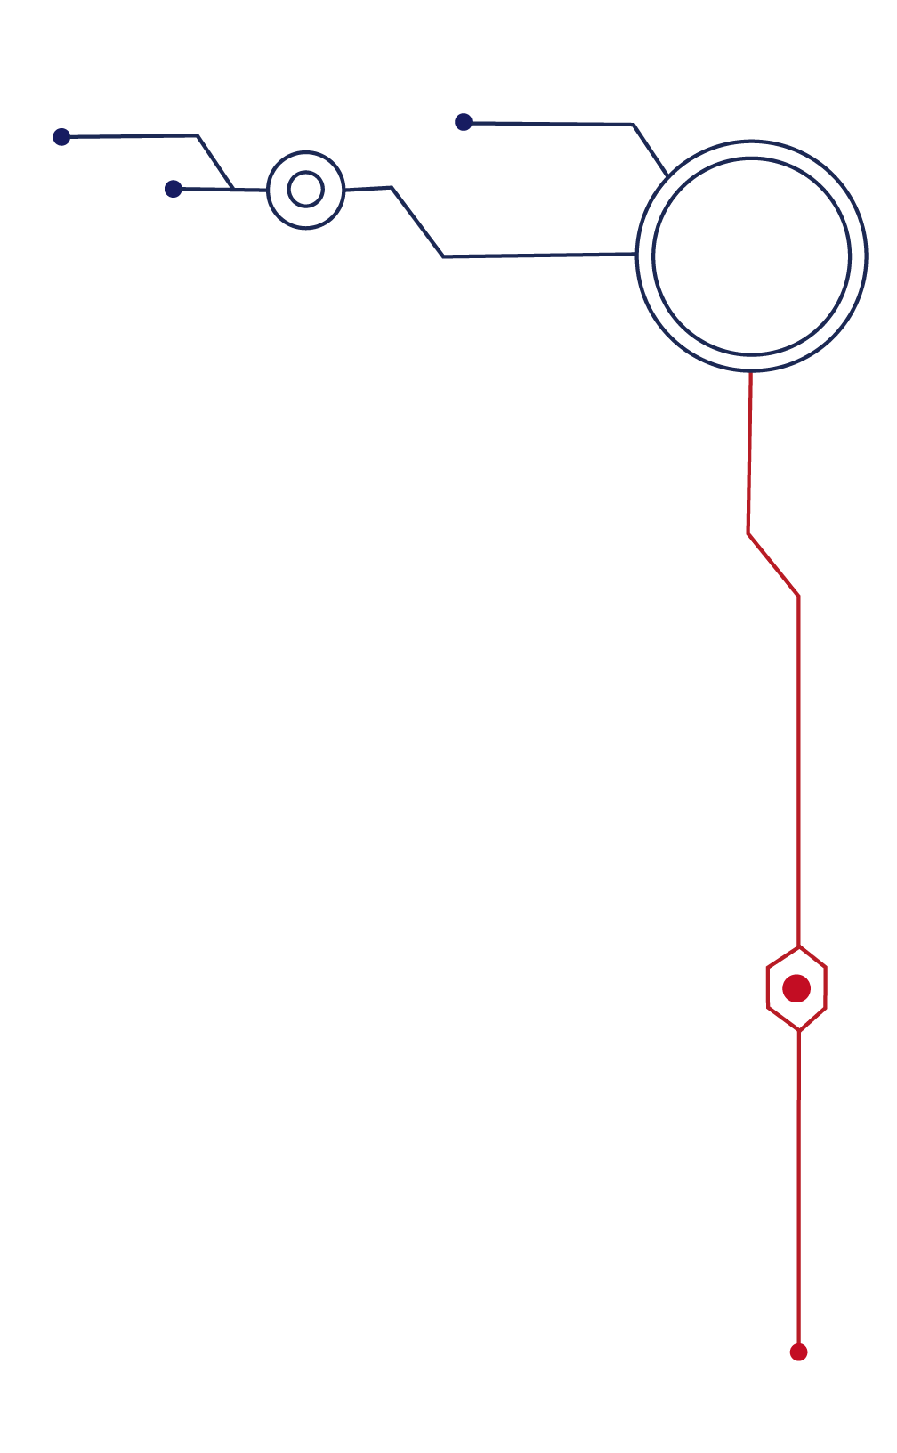
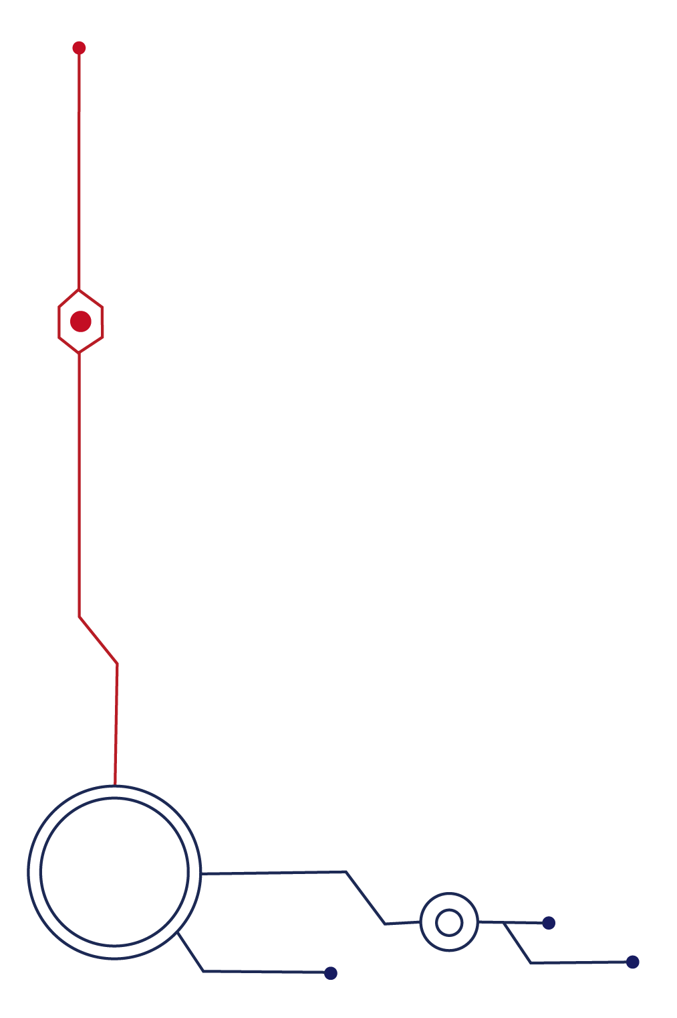

学习目标
学习目标：
1、利用复杂的编程逻辑，来制作一款打地鼠的游戏。
2、学会使用时间差，来控制各个地鼠的出现时间。
3、了解地鼠是什么样的动物。
培养目标：
1、提高学生的观察能力。
2、提高学生的逻辑思维能力。
3、提高学生的编程软件操作能力。

Slide 5
课堂扩展
你玩过打地鼠吗？
打地鼠是深受小朋友喜爱的游戏，既有电脑版游戏，也有真实的游戏道具。狡猾的老鼠会不断地从地洞里钻出来，你只要拿着锤子，对着从地洞里冒出来的老鼠头用力打下去，老鼠就被打晕啦。如果你没有及时打中伸出地洞的老鼠，就会输掉游戏。
这个游戏的规则很简单，我们可以用 Scratch Jr 来做一个自己的打地鼠。

Slide 6
程序构思
说到打地鼠，小朋友们一定会想到使用隐藏和显示指令，是的，老鼠在被击中的时候隐藏，过一会儿再显示出来就可以。问题有两个：
我们用的是平板，不像电脑游戏一样有鼠标的光标在屏幕上移动，无法模拟一个移动的锤子，这怎么办呢？
电脑版本的打地鼠，老鼠会随机地从不同的地洞里冒出来，不是同时出现的，这个效果怎么实现呢？
针对第一个问题，我们无法实现一只锤子移动的效果，就可以用点击屏幕来代替，也就是用你的手指来模拟锤子；第二个问题，我们可以设置每一个地洞中都隐藏一只老鼠，当启动时，它们会按不同的延迟时间先后出现，被击中时也会再延迟不同的时长出现，这样做出来的效果就好像老鼠在随机地从不同的地洞中冒出来一样了。

Slide 7




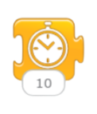

复习和认识
发送信息
接收信息
说话
点击开始
等待
隐藏

Slide 8
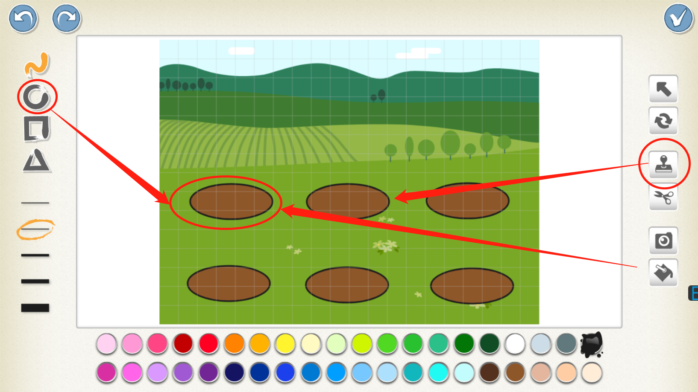
动手制作
选择田野背景图进行改造利用矩形工具和印章工具，制作出六个老鼠洞。

Slide 9
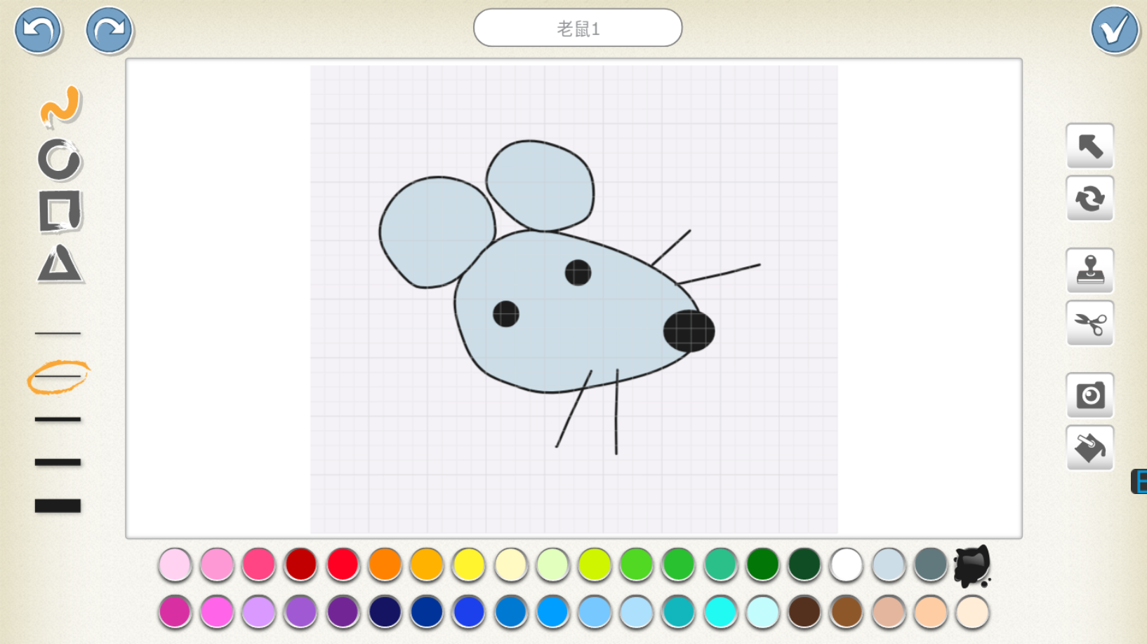
动手制作
利用矩形工具，来绘制一只老鼠头，当做我们的角色，当然了，如果有其他想法，也可以绘制出更好看的角色。

Slide 10
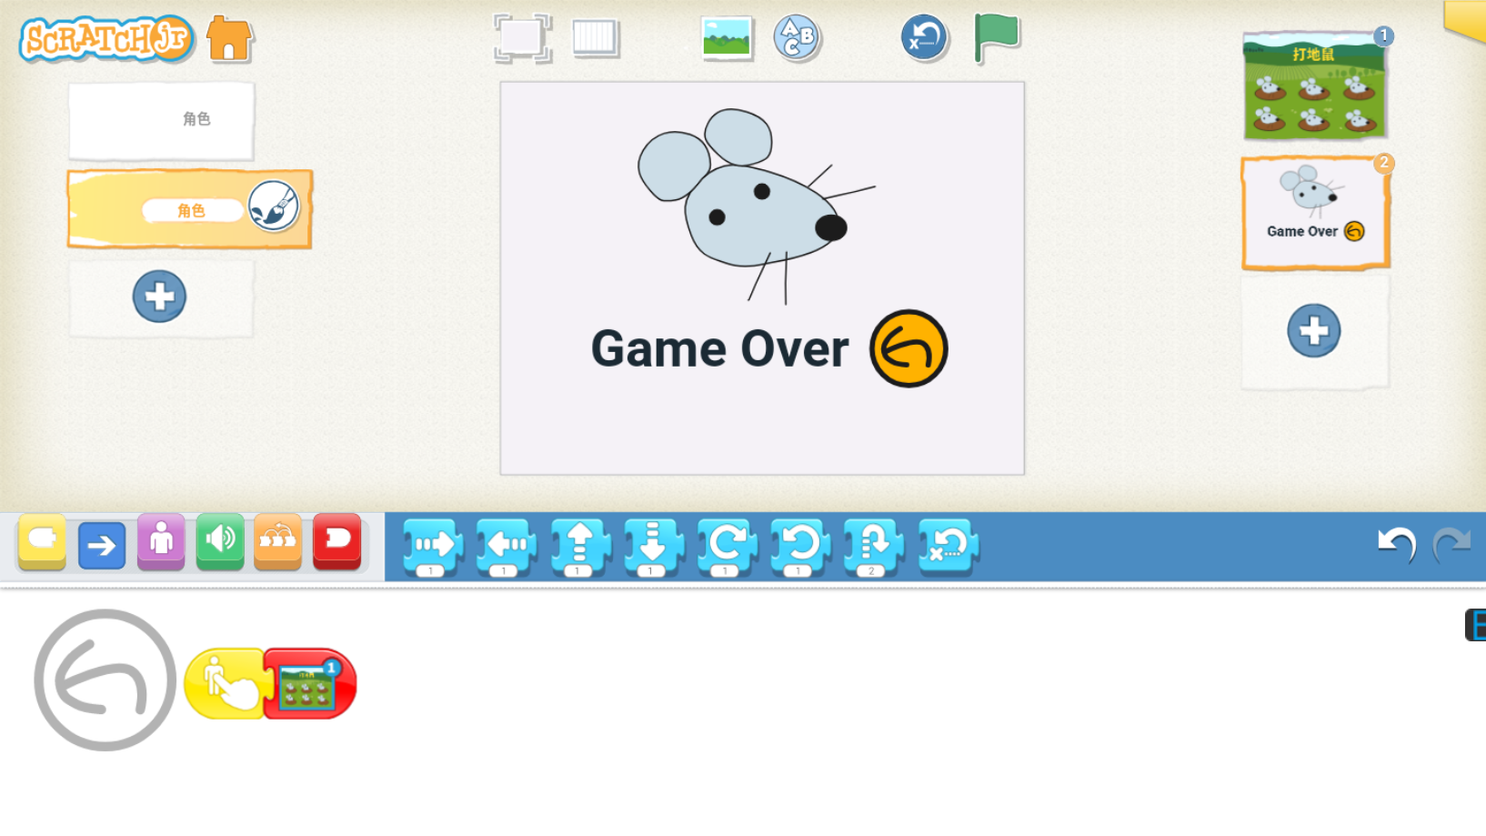
动手制作
制作场景2配上老鼠头角色和文字，增加一个角色为按钮，按钮可以自行进行绘制，具体编程如下。

Slide 11
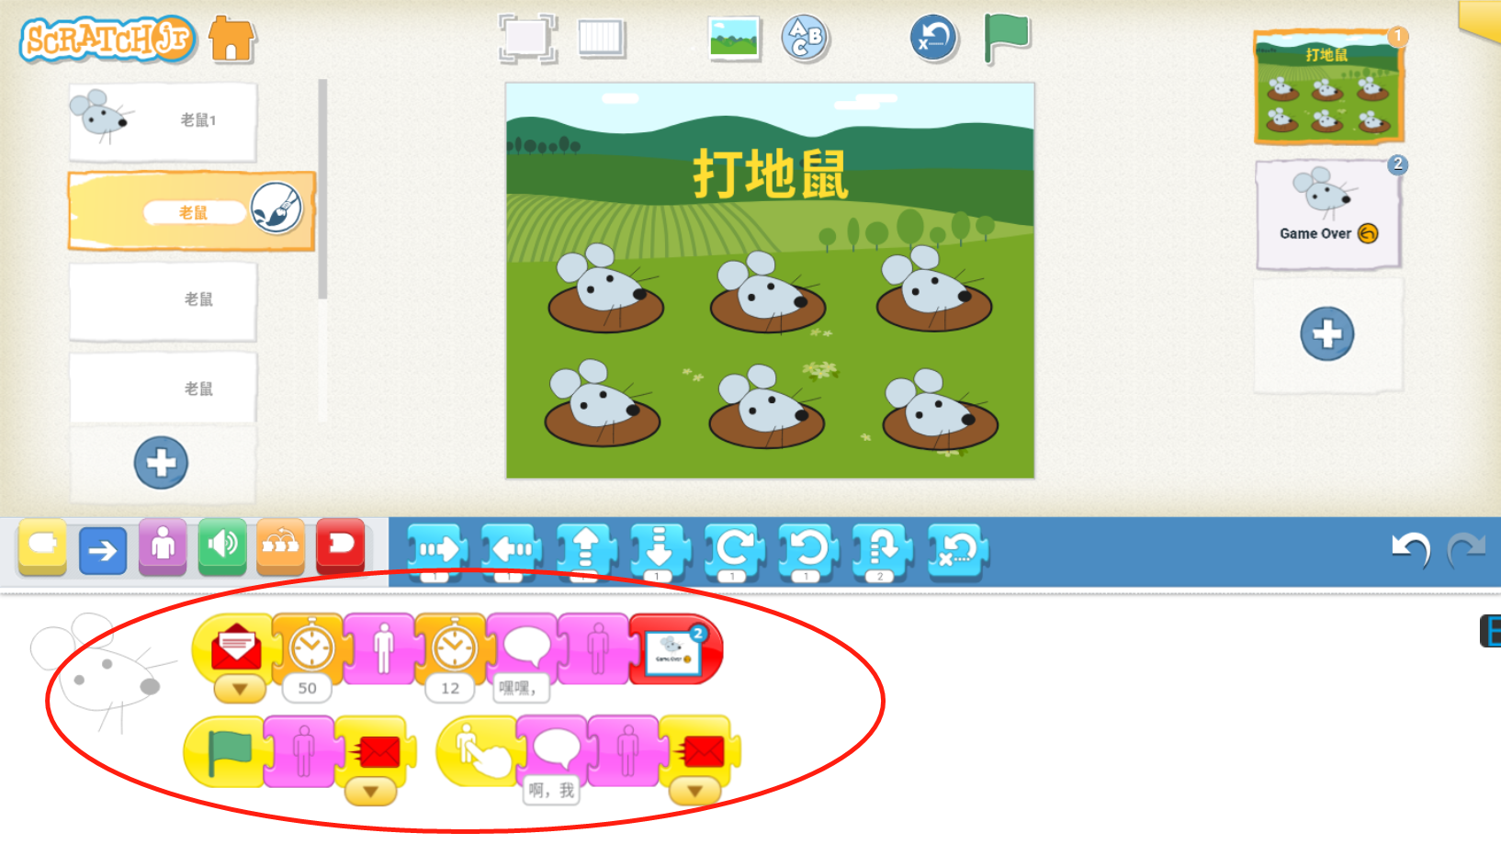
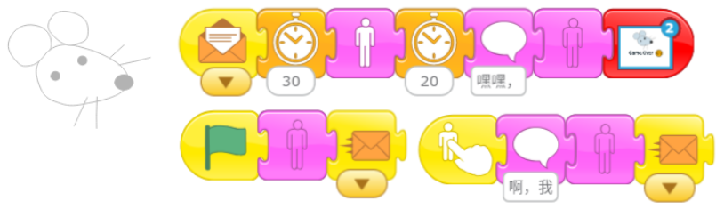
动手制作
仔细观察便会发现这两个编程不一样，不同的地方在等待的时间和老鼠发送信号以及接收信号的颜色，因为我们正好有六只老鼠，可以使用六种不同发送和接收信号的脚本，注意千万不要搞错了！
至于等待时间不同，是因为这样设置我们可以让老鼠通过不同的时间出来，而不是一下子全部都出现，但随着我们不断玩下去，会发现老鼠的出现速度也变得越快。
做完之后，我们就可以试一试自己编程的小游戏，是否成功！

Slide 12
扩展延伸
本节游戏开发的重点在于消息指令的使用，务必要保持头脑清醒，不能被各种颜色的消息弄得晕头转向。
同时，你还可以尝试改进游戏，比如限定游戏时间，或者小老鼠被击中时发出惨叫，溜走时发出得意的笑声等，还可以加入一些背景音乐烘托一下紧张气氛，这些就给你自己发挥创意吧！

Slide 13
谢谢欣赏

